Slide 1

ניהול ידע- 1
שקופית זו היא חובה
מלאו את פרטי השיעור, המקצוע והמורה .
(אין צורך להשאיר את הכיתובים "שם השיעור" , "המקצוע", מחקו אותם וכתבו רק את הפרטים עצמם).
מגמת מידע ונתונים
אורטל שמלץ – מנכ"לית אורטל ניהול ידע
עורכת: רונית נחמיה

Slide 2
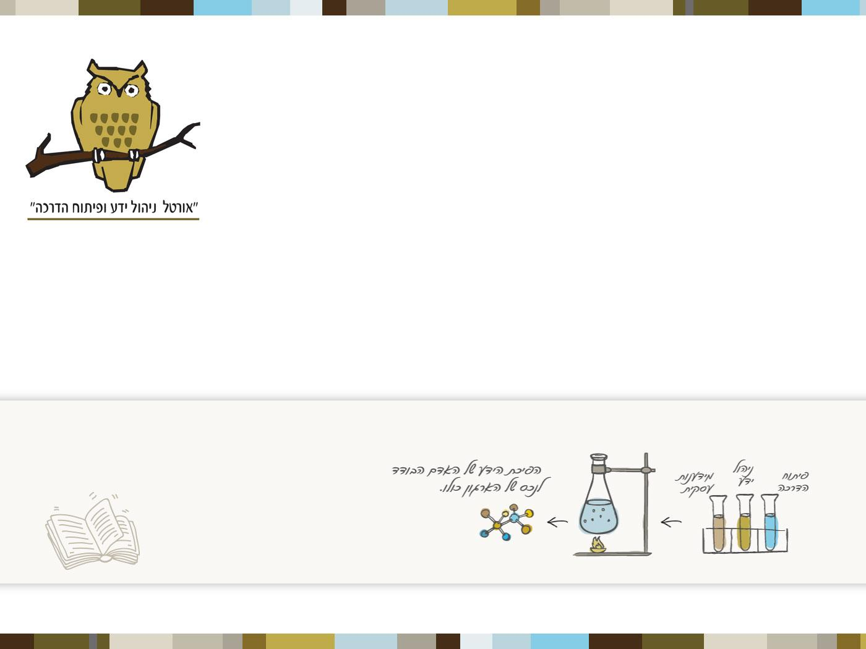
עידן המידע מאפיינים

Slide 3
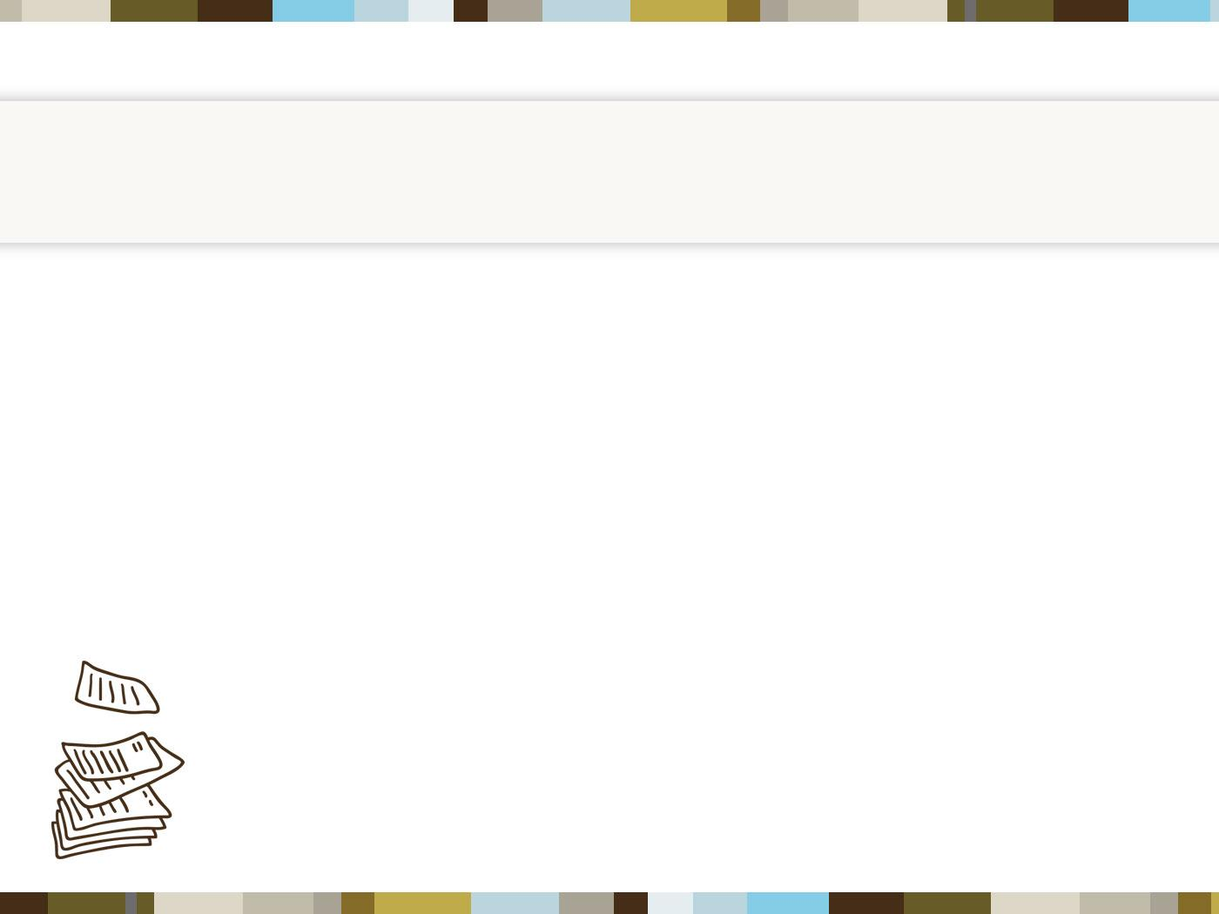
עובדות על עידן המידע
כמות המידע מכפילה את עצמה כל 5-10 שנה
עיתון יומי של ה"ניו יורק טיימס" מכיל יותר מידע ממה שאדם במאה ה- 17 למד לאורך כל חייו.
בכל יום יוצאים 1,000 ספרים חדשים בכל העולם.
כל יום, אמריקאי ממוצע רואה 16,000 פרסומות, לוגואים ותוויות.
עובד ממוצע מבזבז שעתיים ביום על חיפוש מידע.
עד כה כ- 20 מיליון פרסומים מדעיים, קצב הגידול הוא כ- 2 מיליון ניירות לשנה.
בכל יום מופצים 165 ביליון אי מיילים, עובד יבזבז 10 שנים בממוצע בטיפול במיילים

Slide 4
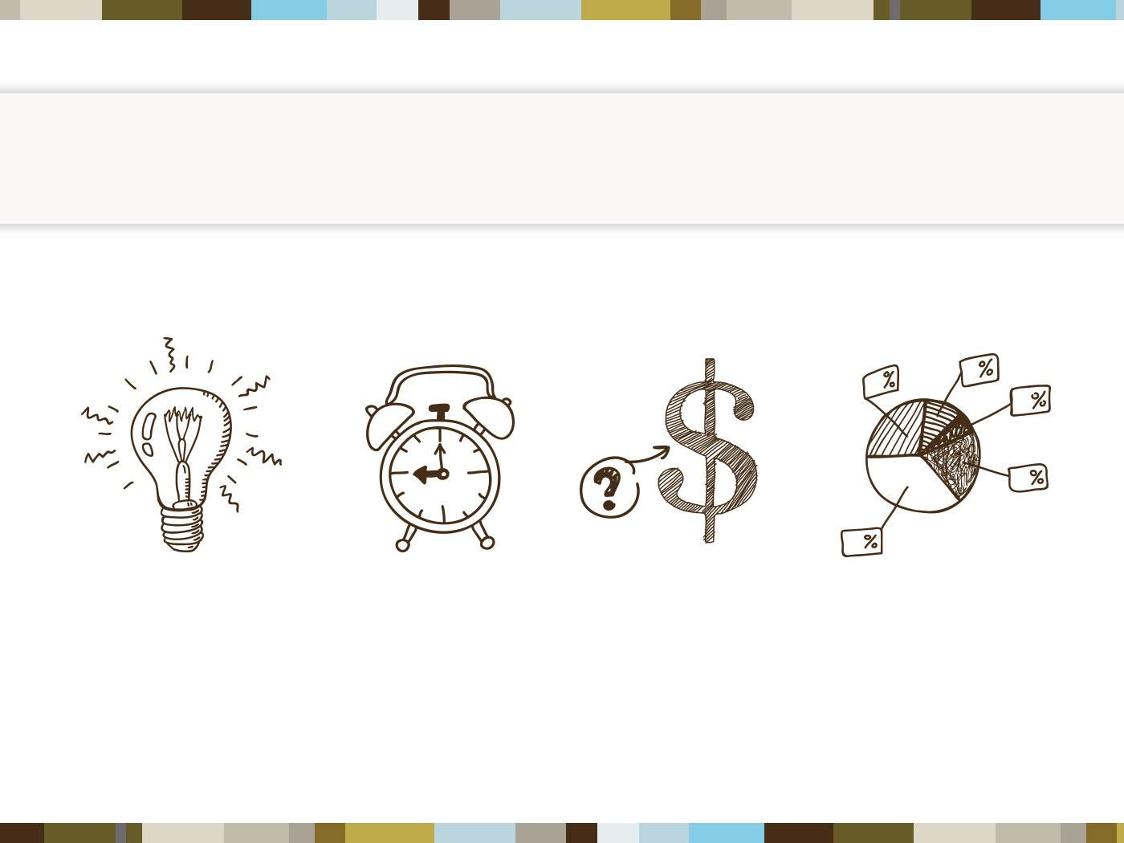
מאפייני עידן המידע
טכנולוגי
זמן ומקום
כלכלי
תעסוקתי

Slide 5
עובדי ידע
"קיים כיום שגשוג מוחות.
אנו חיים בתקופה שהינה אקוויוולנטית למעבר בין
העידן החקלאי לעידן התעשייתי.
שיעור הולך וגדל מכוח העבודה שלנו מתפרנס פשוט מפעילות מנטאלית."
(ברוס להמן - תת המזכיר לענייני סחר ונציב משרד הפטנטים האמריקני, 1997)

Slide 6
אתגר לימודי
שאלו את הסבים והסבתות שלכם במה הם עובדים?
שאלו את ההורים שלכם במה הם עובדים?
כמה מהם הם 'עובדי ידע'? וכמה מהם עובדים יצרניים?
האם מצאתם פערים בין דור הסבים והסבתות לדור ההורים?
כשאתם חושבים מה תרצו להיות כשתהיו גדולים האם אתם מדמיינים מפעל או משרד?

Slide 7

שימוש ביצירות מוגנות בזכויות יוצרים ואיתור בעלי זכויות
השימוש ביצירות במהלך שידור זה נעשה לפי סעיף 27א לחוק זכות יוצרים, תשס"ח-2007. אם הינך בעל הזכויות באחת היצירות, באפשרותך לבקש מאיתנו לחדול מהשימוש ביצירה, זאת באמצעות פנייה לדוא"ל rights@education.gov.il

